Slide 1
Dossier de Maquettage - UniGames
Interfaces Utilisateur et Design System

Slide 2
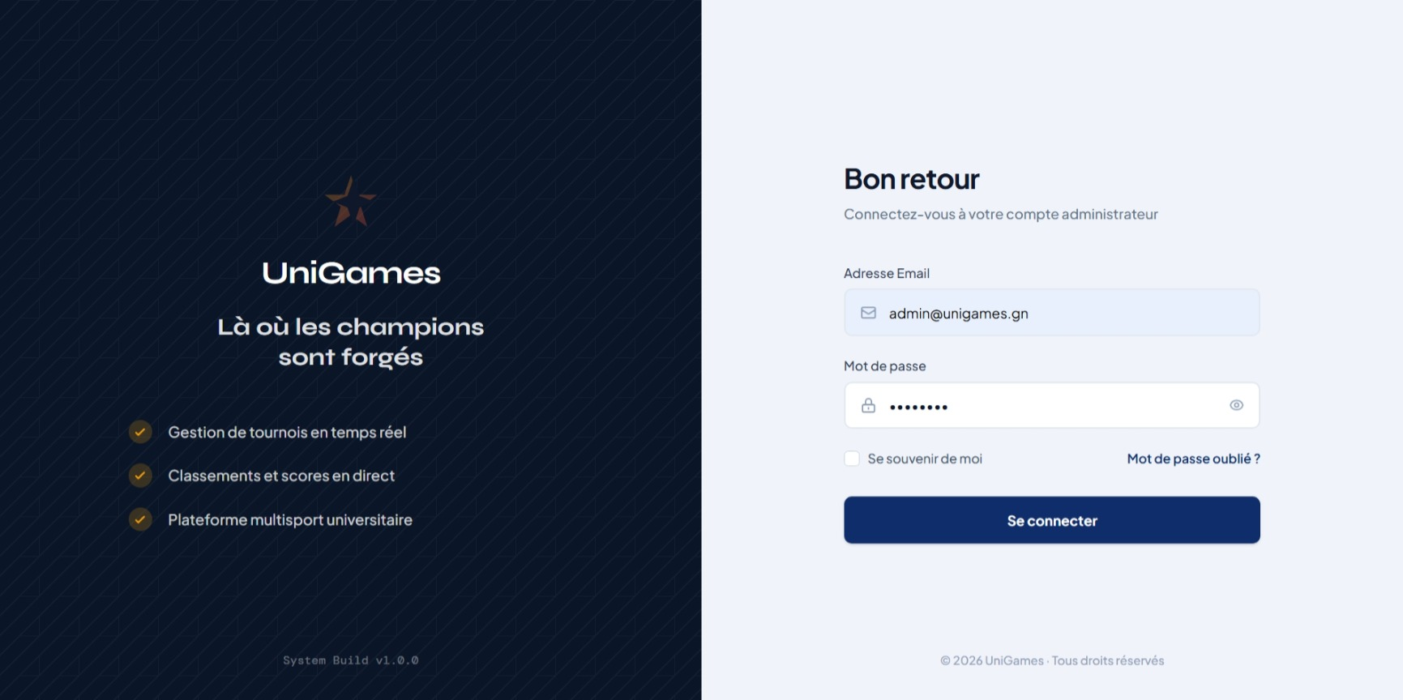
1. Interface de Connexion
Design epure avec mise en valeur du formulaire et gestion des erreurs en temps reel.

Slide 3
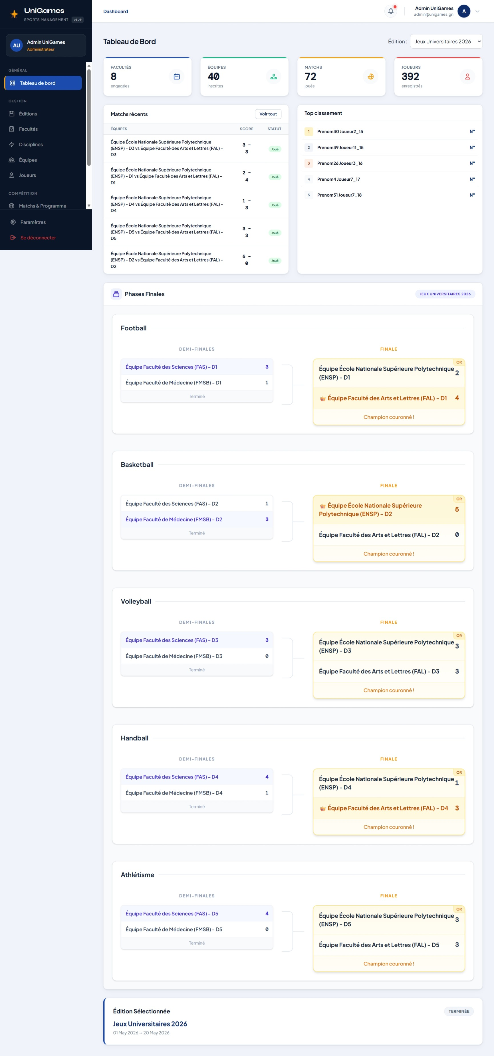
2. Dashboard & KPIs
Tableau de bord utilisant des cartes (Enterprise Cards) pour une lisibilite optimale des donnees cles.

Slide 4
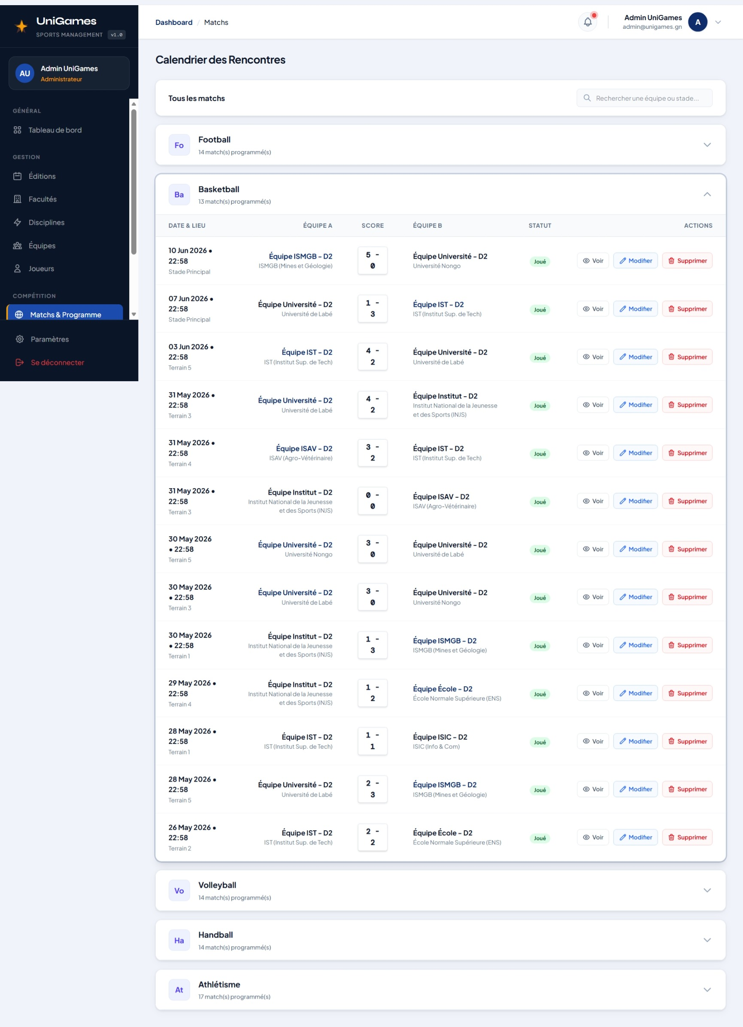
3. Calendrier et Accordeons
Utilisation de composants repliables pour organiser les matchs par discipline sportive.

Slide 5
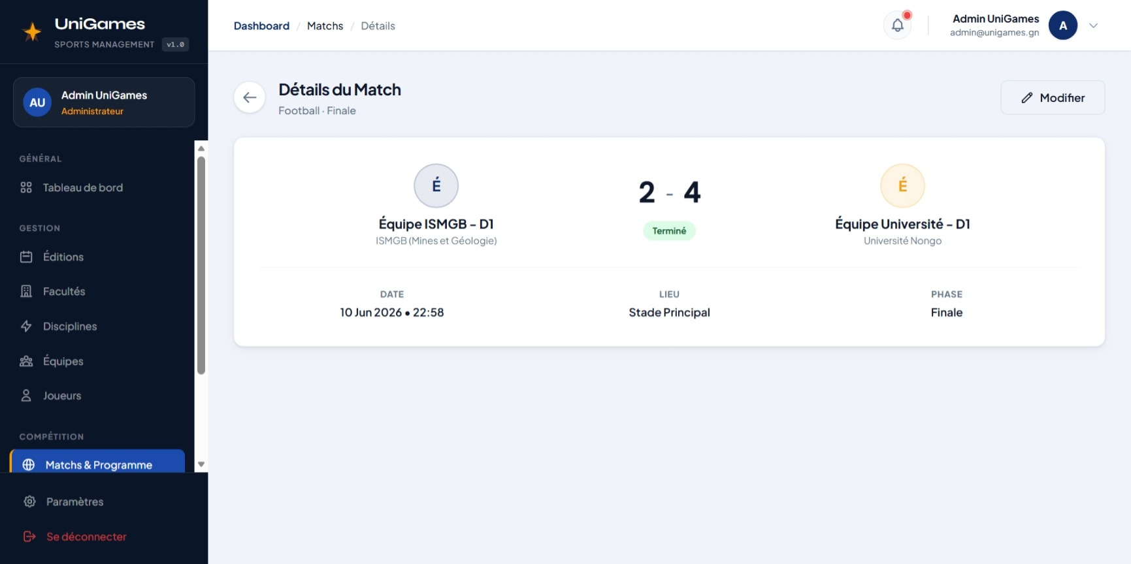
4. Fiche Match & Scoreboard
Mise en page centralisee avec un scoreboard visuel XXL et badges de statut.

Slide 6
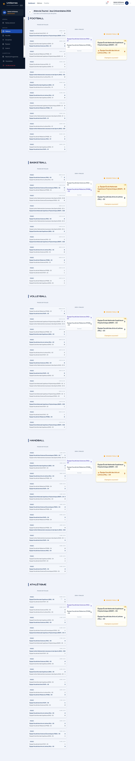
5. Visualisation de l'Arbre
Design horizontal scrollable avec cartes stylisees selon les phases (ex: carte doree pour la finale).

Slide 7
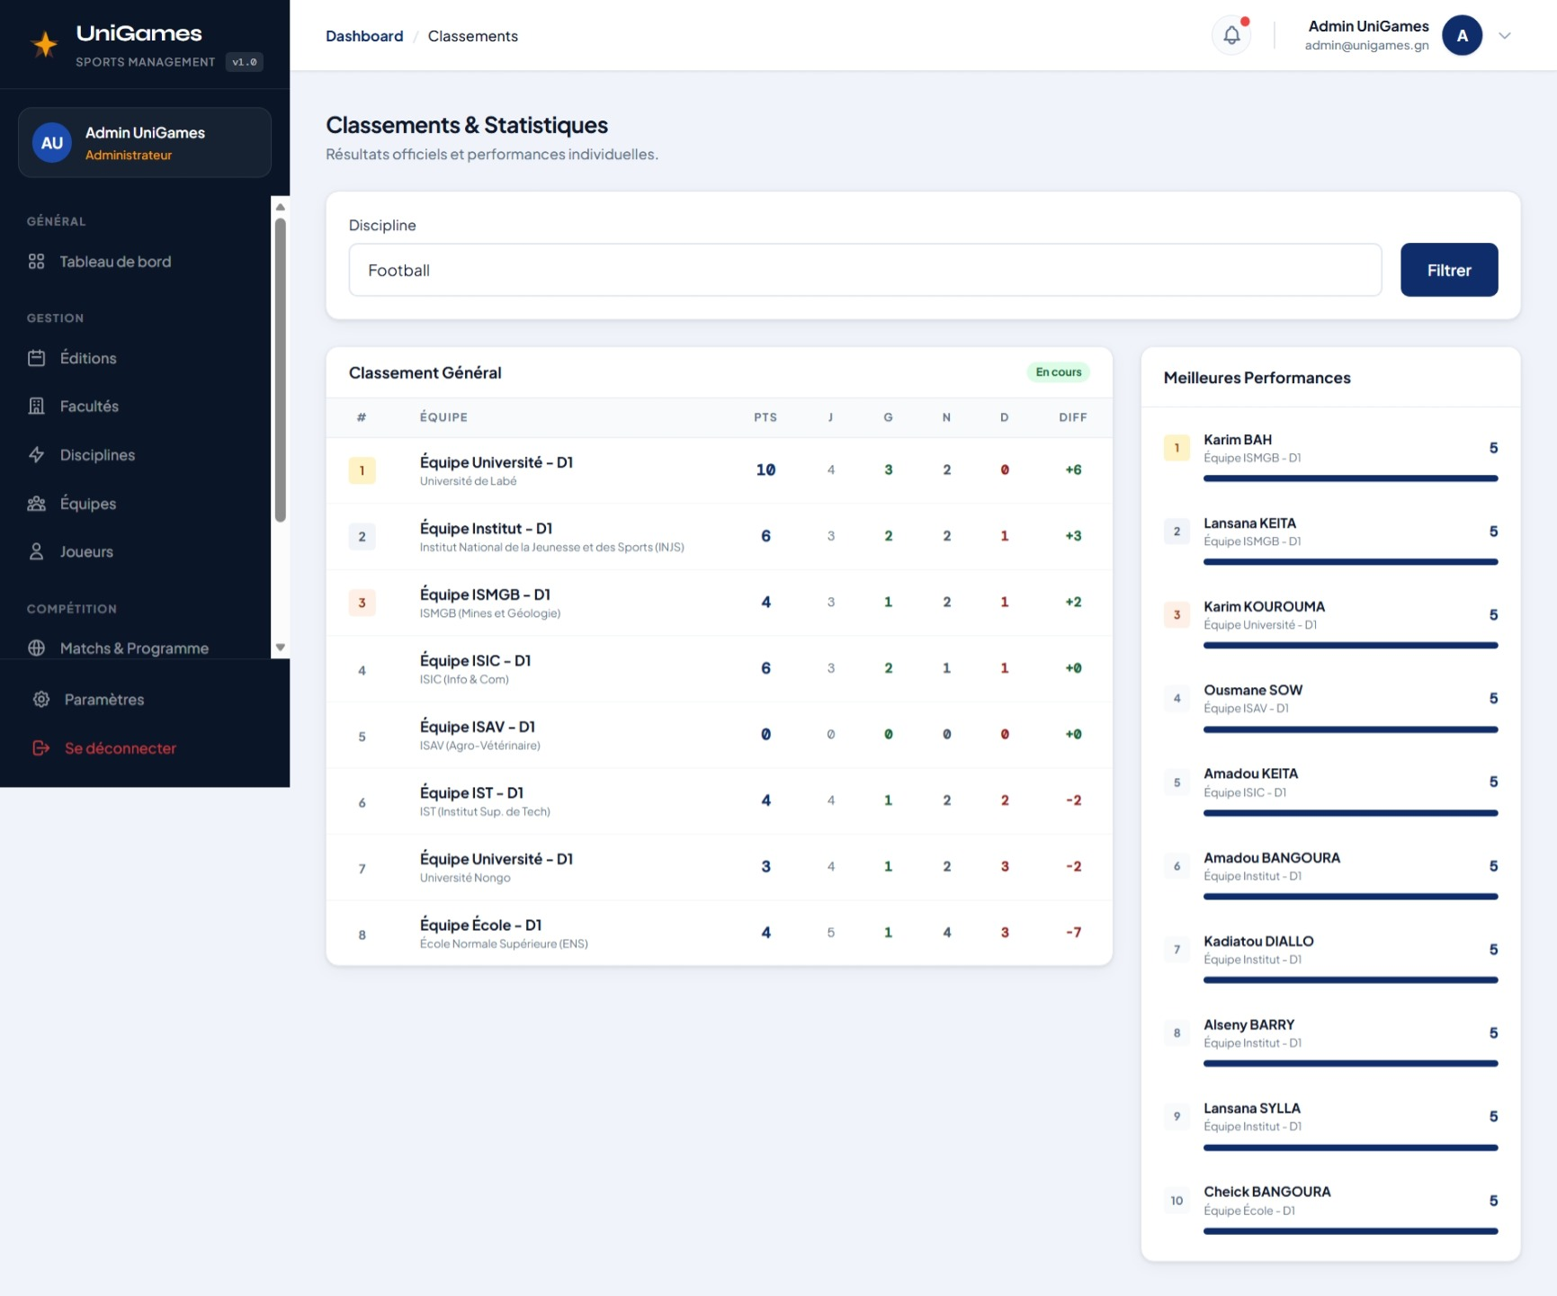
6. Tableaux de Classement
Design de tableau data-grid avec alternance de couleurs (zebra) pour faciliter la lecture.

